Slide 1



Slide 2


Bài hát với nội dung gì?
Chúng ta cần làm gì để bảo vệ môi trường?

Slide 3





Slide 4



Slide 5
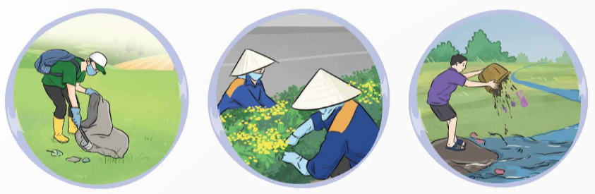
Chia sẻ về những hành động của con người tác động đến cảnh quan của con người
Hãy nêu những hành động nào nên làm để bảo tồn thiên nhiên
Nêu những hành động nào không nên làm để bảo tồn thiên nhiên

Slide 6


Những hành động nên làm để bảo tồn thiên nhiên: Ảnh 1 và ảnh 2, vì những hành động này bảo vệ cảnh quan.
Những hành động không nên làm để bảo tồn thiên nhiên: Ảnh 3 vì nó làm tổn hại cảnh quan.

Slide 7


Việt Nam chúng ta có nhiều cảnh quan thiên nhiên đẹp và đặc sắc. Tuy nhiên, không ít những cảnh quan thiên nhiên đang bị xâm hại, làm xấu đi. Chúng ta hãy cùng chung tay kêu gọi các hành động bảo tổn cảnh quan thiên nhiên.

Slide 8





Hãy xác định những việc cần làm để bảo tồn cảnh quan thiên nhiên?

Slide 9
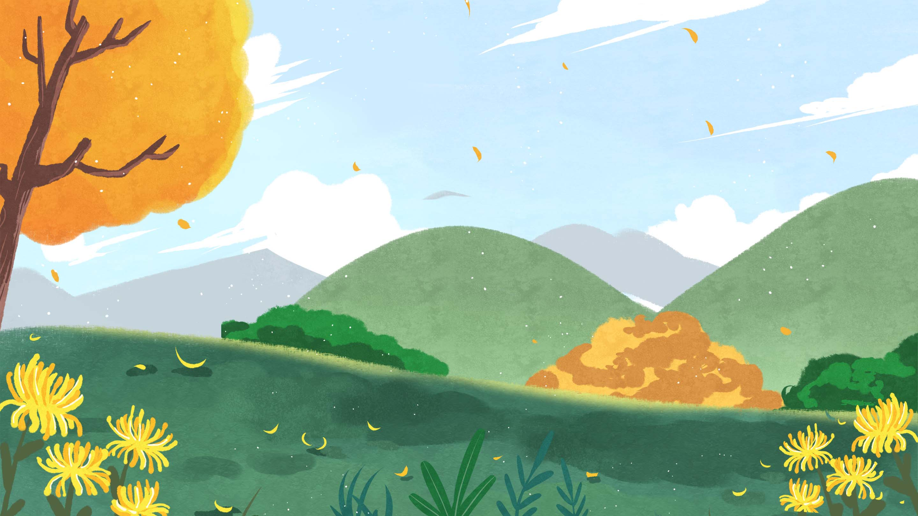



Slide 10

Để bảo tồn cảnh quan thiên nhiên, ta có thể tập trung vào những việc đơn giản và thiết thực sau:
1. Học về thiên nhiên: Tìm hiểu về các loài động, thực vật trong vùng; Khám phá các hệ sinh thái địa phương (rừng, sông, hồ).
2. Tiết kiệm tài nguyên: Tắt đèn và thiết bị điện khi không sử dụng; Sử dụng nước tiết kiệm; Tái sử dụng và tái chế đồ vật.
3. Giảm rác thải: Phân loại rác tại nguồn; Sử dụng túi vải thay túi nilon; Tránh sử dụng đồ nhựa dùng một lần.

Slide 11
4. Trồng cây: Tham gia các hoạt động trồng cây ở trường và cộng đồng; Chăm sóc cây xanh tại nhà
5. Bảo vệ động vật: Không săn bắt hoặc làm hại động vật hoang dã; Tôn trọng môi trường sống của động vật.
6. Tham gia hoạt động cộng đồng: Dọn rác ở công viên, bãi biển; Tham gia các chiến dịch bảo vệ môi trường của trường.
7. Tuyên truyền: Chia sẻ kiến thức về bảo tồn với bạn bè và gia đình; Làm poster hoặc áp phích về bảo vệ thiên nhiên.

Slide 12
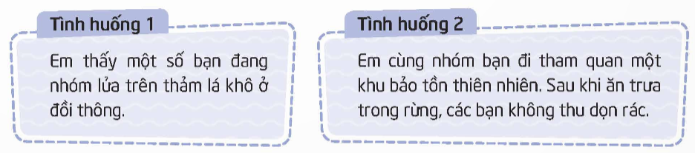
Sắm vai để xử lý tình huống

Slide 13
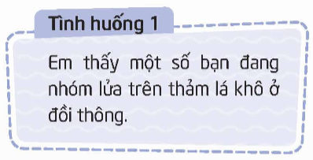
Em sẽ khuyên các bạn không lên làm như vậy, vì lửa sẽ cháy lan sang đồi thông có thể gây cháy rừng.

Slide 14
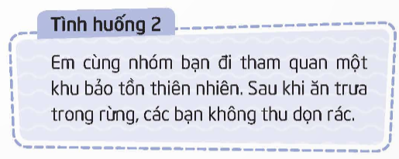
Em sẽ nhắc nhở các bạn lên dọn rác vào thùng rác của khu bảo tồn, hoặc cho vào túi để mang đến chỗ để rác đúng nơi quy định,….

Slide 15
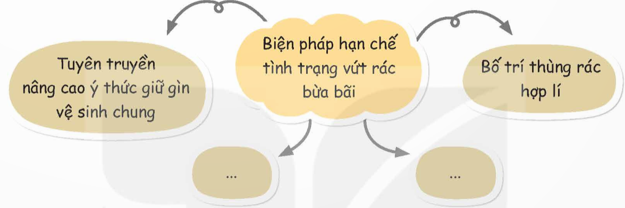
- Thảo luận đề xuất các biện pháp bảo tồn cảnh quan thiên nhiên.

Slide 17



Để cho cảnh quan thiên nhiên luôn đẹp, chúng ta cần chung tay bảo vệ cảnh quan. Đó là những hành động làm cho cảnh quan thêm đẹp hoặc có thể là những hành động nhằm ngăn chặn tình trạng xâm hại cảnh quan.

Slide 18



Slide 19


Về suy nghĩ, thảo luận với bạn bè, người thân về các biện pháp bảo tồn cảnh quan thiên nhiên.
Chuẩn bị các tấm bìa giấy, bìa, bút màu, mảnh gỗ để thực hành cho tiết học sau.

